Slide 1


Slide 2



Slide 3
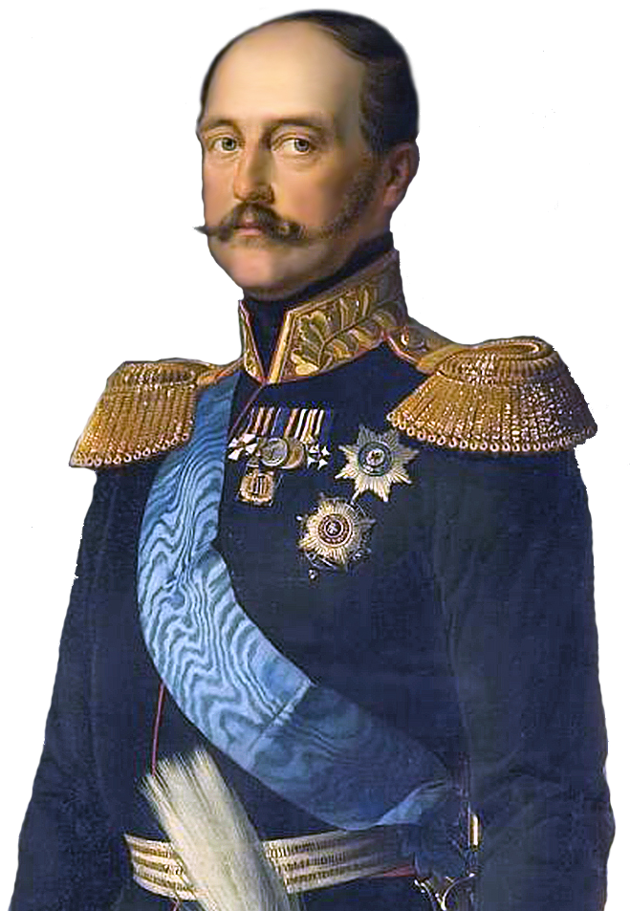
ВОССТАНИЕ ДЕКАБРИСТОВ
В ходе расследования декабрьского восстания было выявлено множество нарушений в управлении, финансах, суде
Император прекрасно понимал необходимость проведения реформ, однако считал, что разработку реформ нельзя предавать широкой огласке
Поэтому уже в 1826 г. для обсуждения предстоящих изменений был учрежден Секретный комитет

Slide 4
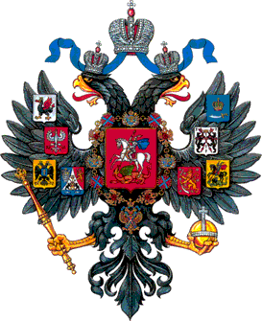
РЕФОРМЫ УПРАВЛЕНИЯ
Государь был убежденным сторонником отмены крепостного права, необходимости экономического и культурного развития страны. Однако, делать это нужно было очень осторожно
Николай сделал все, что бы ни в коем случае не ослабить самодержавную власть
был усилен полицейский аппарат
ужесточена цензура
повышен контроль за общественной жизнью

Slide 5
РЕФОРМЫ УПРАВЛЕНИЯ

Slide 6
«ЗЕМЕЛЬНЫЙ ВОПРОС»
Основным вопросом в России на протяжении XVIII-XIX веков был земельно-крестьянский. Именно в этой проблеме сходились большинство противоречий того времени.
40 млн. крестьянских хозяйств
100 тыс. помещичьих хозяйств
70%
30%
Помещичье землевладение
крестьянская земля

Slide 7
РОССИЙСКОЕ КРЕСТЬЯНСТВО
Крестьянство
Казенные (государственные)
Удельные (принадлежали царскому двору)
Помещичьи (крепостные)
более
90 %
формально свободные
населения
Оброчные
более 80%
Барщинные

Slide 8
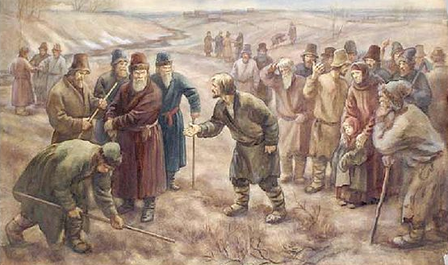
РОССИЙСКОЕ КРЕСТЬЯНСТВО
В 1842 г. был издан указ «Об обязанных крестьянах»
Указ предусматривал предоставление крестьянину земли не в собственность, а в аренду, за что крестьянин был обязан выполнять барщину и оброк (сравните с указом «О вольных хлебопашцах»)

Slide 9
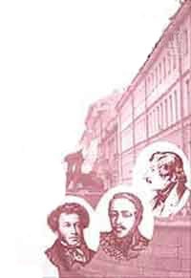
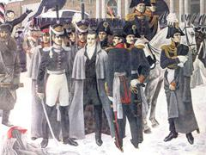
ПРОТЕСТНОЕ ДВИЖЕНИЕ
Особенностью ситуации в России было значительное число интеллигенции, которая высказывала недовольство несправедливостью самодержавия и крепостного строя

Slide 10

ДОМАШНЕЕ ЗАДАНИЕ
Учебник …
?
Подготовка материала для дискуссии по основному содержанию программных документов Северного и Южного общества, а также «Манифеста к русскому народу»
- источник - http://ru.wikipedia.org/wiki/Декабристы

